Slide 1
Laboratorio de Ingeniería del Software
Diseño estrateǵico y microservicios

Slide 2
Contenidos
Diseño estrateǵico
  Contextos delimitados
Arquitectura dirigida por eventos
Microservicios

Slide 3
Diseño estratégico

Slide 4
Diseño estratégico
Cuando los sistemas crecen, es difícil seguir su diseño al nivel de objetos individuales
  Necesitamos técnicas para manipular y abarcar modelos grandes
En un sistema grande hay que encontrar el punto medio entre:
  Modularidad
    Que nos permite comprender algo grande partiéndolo en partes más pequeñas
  Integración
    Que nos permite que esas partes funcionen bien conjuntamente
Los principios de diseño estratégico ayudarán a que nuestros modelos de dominio tengan menos interdependencias entre sus partes y sean más fáciles de entender y analizar

Slide 5
La integridad del modelo
Puede que el requisito más importante de cualquier modelo sea la consistencia interna
  Que cada término en cada lugar que se use signifique siempre lo mismo
  Que no tenga contradicciones
Sin esta consistencia lógica, un modelo no tiene sentido
En sistemas grandes que integran muchos otros (por ejemplo un sistema empresarial que integra los sistemas de cada departamento), nos encontraremos muchos modelos distintos trabajando juntos
  Habrá que establecer mecanismos para determinar qué partes del sistema pueden diverger y qué partes tienen que estar unificadas

Slide 6
La integridad del modelo
Tener un modelo de todo que esté unificado sería lo ideal
  En un sistema grande generalmente esto no será factible, o será prohibitivo en términos económicos
A pesar de ello, hay quien lo intenta. Pero hay muchos riesgos:
  Puede que haya que reemplazar varios sistemas legados al mismo tiempo
  El proyecto puede ser tan grande que la coordinación sea un enorme problema
  Puede haber sistemas subcontratados y que no podemos cambiar
  Partes especializadas del sistema pueden verse forzadas a adaptarse a un modelo genérico, que sirve más o menos a todos pero que no es el que necesitarían realmente
    Hacer un modelo que satisfaga a todos, generalmente conduce a opciones complejas que lo hacen más difícil de usar (un ejemplo del “diseño por comité”)
Que haya distintos modelos puede ser causa de diferentes prioridades de la gerencia de la empresa, o de su organización interna y sus procesos de desarrollo
  Incluso si no hubiera barrera técnicas y de diseño, podría no ser factible unificar

Slide 7
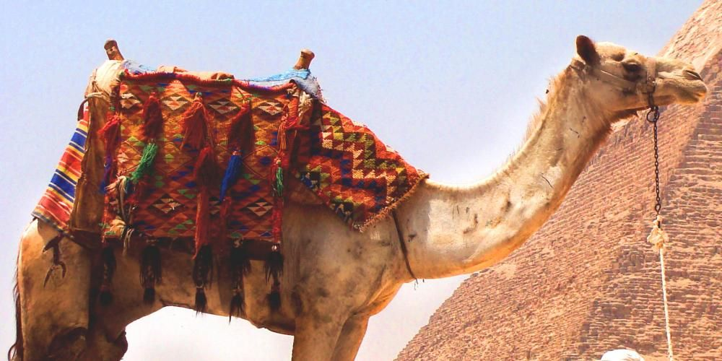
Un camello es un caballo diseñado por un comité

Slide 8
La integridad del modelo
Cuando un modelo unificado no resulta práctico debemos hacernos una imagen clara de la situación y tomar algunas medidas
  Asegurar que ciertas partes críticas están unificadas
  Asegurar que las partes no unificadas no causen problemas graves
Para esto tenemos que identificar las fronteras entre los distintos modelos, y las relaciones entre ellos

Slide 9
Contextos delimitados

Slide 10
Contexto delimitado
Un modelo se aplica en cierto contexto determinado, que puede ser:
  Un sistema completo
  Un subsistema específico
  El breve tiempo que dura una discusión de diseño
  Un microservicio
  Etc.
El contexto es el conjunto de condiciones que deben ser ciertas para poder decir que los términos del modelo tienen un significado específico

Slide 11
Contexto delimitado
Establece explícitamente el contexto en el que cada modelo se aplica
Establece límites explícitos en términos de organización de equipos de trabajo, uso en partes diferentes de la aplicación, código fuente, esquemas de bases de datos etc.
Mantén tu modelo estrictamente consistente dentro de estos límites, y no dejes que lo que queda fuera de ellos te confunda o distraiga
  La interacción entre diferentes contextos requerirá una traducción

Slide 12
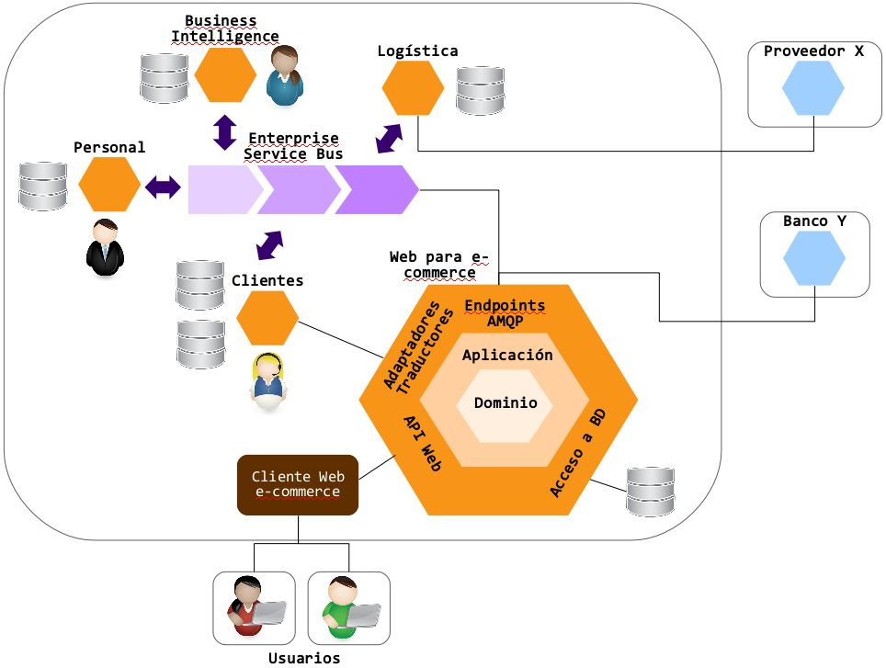

Slide 13
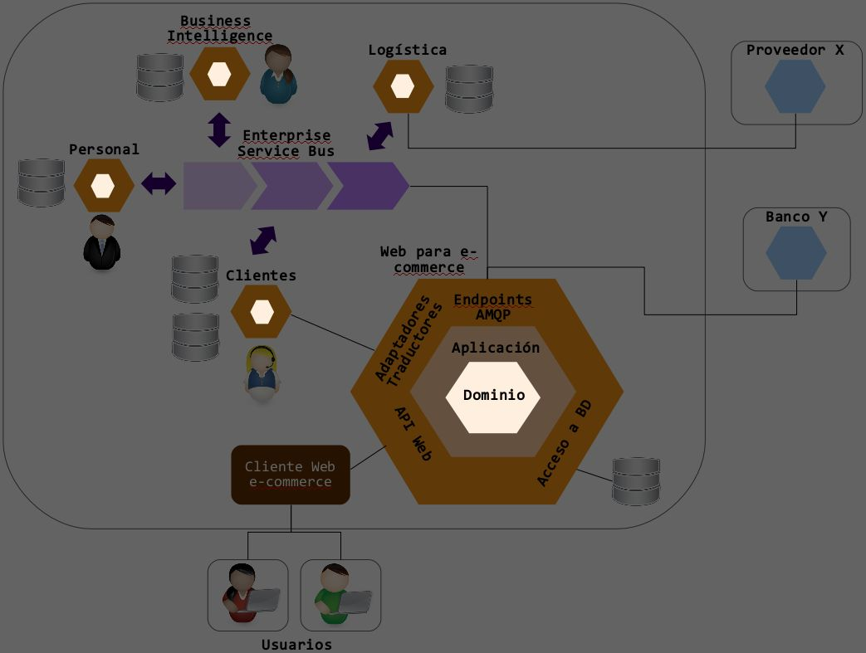

Slide 14
Mapa de contextos
Los contextos no se pueden ver siempre aisladamente
  Habrá tareas que requieran combinar funcionalidad y datos de distintos contextos
  La integración de esta funcionalidad y datos entre contextos debe pasar por puntos explícitos de traducción y adaptación
Para poder organizar esto es importante definir las relaciones entre los distintos contextos y crear una vista global de todos los contextos en el proyecto
Esta vista está a medio camino entre la gestión del proyecto y el diseño de software
  La gente que trabaje junta compartirá de forma natural un contexto
    Los que no hablen entre ellos no

Slide 15
Mapa de contextos
Identifica cada modelo en el proyecto y delimita su contexto
Dale un nombre a cada contexto
  Este te permite hablar sin ambigüedad del modelo de cualquier parte del sistema, simplemente aclarando cuál es el contexto
  Ese nombre es parte del lenguaje compartido
Describe los puntos de contacto entre modelos e indica, a grandes rasgos, traducciones explícitas para cada comunicación
  Resalta lo que se comparte entre modelos
La representación del mapa de contextos puede ser gráfica y/o textual
No te preocupes mucho si detectas problemas o relaciones extrañas entre conceptos, el primer paso es conocer la situación actual

Slide 16
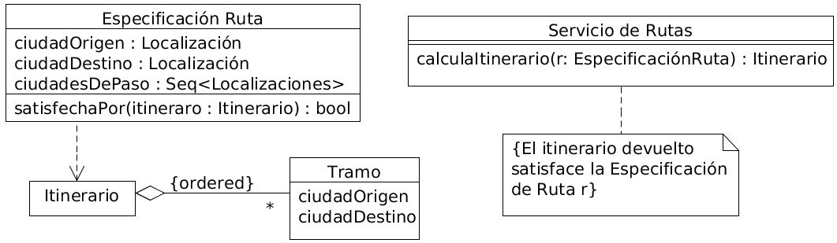
Ejemplo: dos contextos en una aplicación de rutas
Una aplicación de cálculo de rutas óptimas por carretera que permita visitar una secuencia de ciudades puede tener un modelo de dominio así

Slide 17
Ejemplo: dos contextos en una aplicación de rutas
El Servicio de Rutas encapsula un mecanismo posiblemente complejo dentro de una función
  El resultado se caracteriza mediante aserciones
  La declaración de la función muestra que cuando se pasa una Especificación de Ruta, se devuelve un Itinerario
  La aserción indica que el Itinerario devuelto satisfará la Especificación de Ruta pasada

Slide 18
Ejemplo: dos contextos en una aplicación de rutas
Nuestras rutas consisten en una secuencia de tramos de carretera conectados que nos llevan de una ciudad a otra (pasando por las que le digamos)
  Necesitamos informar a los usuarios de cómo seguir la ruta
    “Sigue la N-123 durante 12 km”
  Y facilitar que puedan hacer ciertas elecciones
    “Quiero pasar por Villaconejos del Encinar, que dicen que es muy bonito en invierno”
Podríamos usar el mismo modelo para calcular la ruta óptima
  Pero queremos buenas prestaciones, y aprovechar algoritmos existentes, y resulta que tenemos un paquete de manejo de grafos muy optimizado que queremos aprovechar
En resumen, que nos hace falta tener dos modelos de nuestras rutas
  Uno más expresivo y más cercano al dominio, con objetos conectados
  Otro más eficiente para poder hacer los cálculos de manera rápida
Vamos a delimitar dos contextos, uno para cada modelo

Slide 19
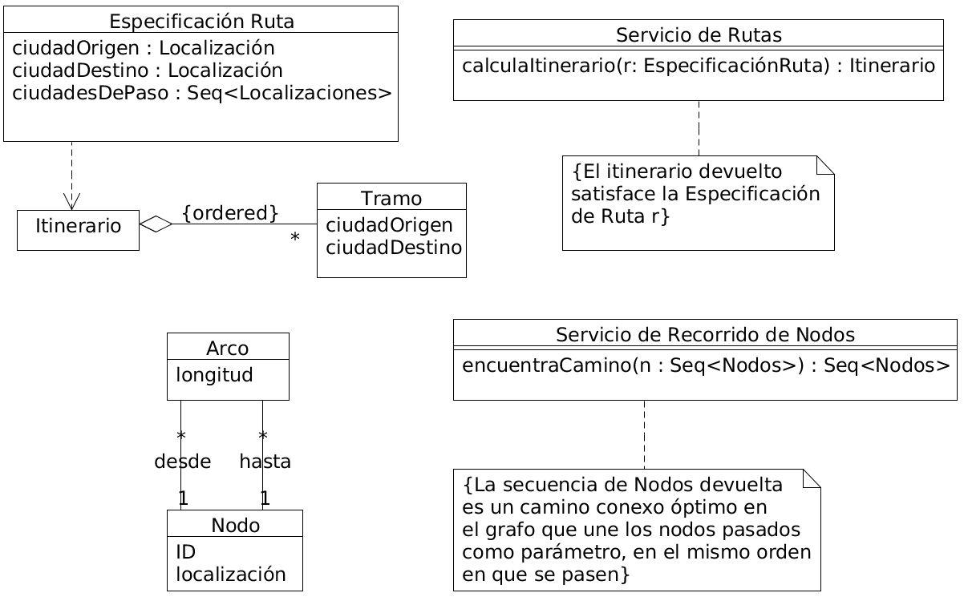
Contexto de
Selección de ruta
Contexto de
Red de transporte

Slide 20
Ejemplo: dos contextos en una aplicación de rutas
Analizando los dos contextos, vemos que no necesitamos mapear todo entre ellos, solo necesitamos dos traducciones específicas
  Especificación de Ruta → Secuencia de Nodos
  Secuencia de Nodos → Itinerario
Para eso hay que entender esos términos en cada modelo y expresarlos en términos del otro modelo

Slide 21
Especificación de Ruta → Secuencia de Nodos
La especificación de la ruta tiene un origen, un destino y unas ciudades de paso intermedias
  El origen será el primer nodo de la secuencia, el destino el último y el resto irán entre estos y en orden
Ambos modelos usan los mismos ids para localizaciones y eso facilita la traducción
La traducción inversa sería ambigua
  No todos los nodos del grafo corresponderán con ciudades de paso que el usuario pueda elegir, pueden ser p.ej. cruces entre carreteras
Secuencia de Nodos
origen
ciudadDePaso1
...
destino

Slide 22
Secuencia de Nodos → Itinerario
El problema consiste en convertir una secuencia de Nodos en una secuencia de Tramos (un Itinerario)
  Algunos (muchos) de los Nodos no serán relevantes (cruces de carretera...)
Primero cogeremos los Nodos de la secuencia que son ciudades
  Tenemos que tener en algún sitio esta información o nuestro sistema no podría funcionar
Y luego cada uno de estos Nodos será el destino de un tramo y el origen de otro
  Salvo, claro está, el primero que solo será origen, y el último que solo será destino
  Respetando el orden en el que estén

Slide 23
Ejemplo: dos contextos en una aplicación de rutas
Finalmente nos queda implementar esta traducción. Puede ser con un objeto que ofrezca dos servicios
  Este objeto será el que los desarrolladores que trabajan en cada modelo tienen que mantener conjuntamente
    Lo demás lo pueden desarrollar por separado sin problemas
  La responsabilidad de coordinar la interacción entre los dos contextos se la damos al servicio de rutas
Los servicios son funciones libres de efectos secundarios y, en parte gracias a eso, fáciles de probar
  Esto es bueno, porque estas interfaces entre contextos hay que probarlas con cuidado
    Estamos en un punto del sistema donde estamos haciendo encajar modelos dispares, que pueden tener diferencias sutiles que se nos escapen al principio

Slide 24
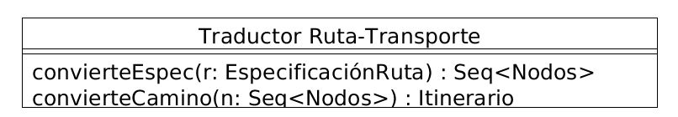
Ejemplo: dos contextos en una aplicación de rutas
Y en Servicio de Rutas:
public static Itinerario calculaItinerario(r: EspecRuta) {
Seq<Nodos> ciudades = TraductorRutaTransporte.convierteEspec(r);
Seq<Nodos> nodos =
ServicioRecorridNodos.encuentraCamino(ciudades);
Itinerario resultado =
TraductorRutaTransporte.convierteCamino(nodos);
return resultado;
}

Slide 25
Arquitectura dirigida por eventos

Slide 26
Eventos de dominio
Un evento de dominio representa la ocurrencia de algo que ha sucedido en el dominio
  Algo que interesa a los expertos del dominio
  Normalmente reflejan algo que ocurrió (pasado) y su nombre debería indicar tiempo pasado (TareaXCompletada)
Nos interesa cuándo ocurrió (timestamp) y, en general, lo que haría falta si quisiéramos volver a lanzarlo
  Id del objeto donde tuvo lugar, otros objetos involucrados, algo sobre el estado en el que estaban en ese momento etc.
  Generalmente los implementaremos como objetos valor inmutables
Un uso habitual de los eventos de dominio es alcanzar estados consistentes tarde o temprano (o al final) (eventual consistency)
  Por ejemplo para alcanzar consistencia entre elementos distribuidos de manera poco acoplada
También pueden crearse en respuesta directa a la acción de un usuario

Slide 27
Arquitectura dirigida por eventos
Una arquitectura dirigida por eventos puede combinar bien con una arquitectura hexagonal
  Eventos de dominio y también de otros tipos (monitorización, logs etc.)
Los eventos de dominio publicados por un sistema a través de un puerto de salida llegan a los suscriptores a través de un puerto de entrada
  Estos eventos tienen un significado específico dentro de cada contexto delimitado al que lleguen
    Y en algunos contextos quizás ningún significado en absoluto
Si el tipo es interesante en un contexto, se adaptan sus propiedades a la API de la aplicación (Adaptador) y se ejecuta alguna operación allí
  Esa operación luego se reflejará en el dominio
  Recordad que dentro de cada hexágono hay un solo contexto delimitado

Slide 28
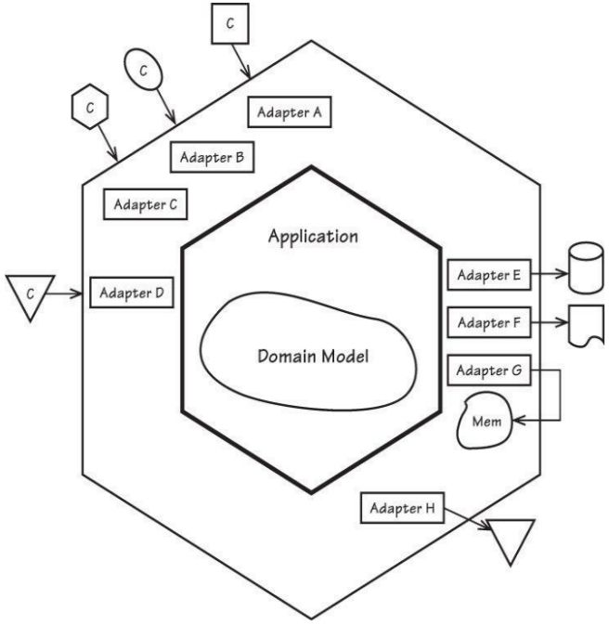
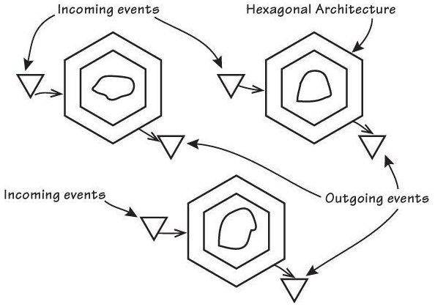
Arquitectura dirigida por eventos
© 2013, Vaughn Vernon, Pearson Education, Inc.

Slide 29


Slide 30
Arquitectura dirigida por eventos
Si un evento tiene que llegar a objetos en un contexto delimitado distinto de aquel donde se originó, normalmente hará falta algún mecanismo de mensajería
  Por ejemplo algo basado en el protocolo AMQP
  Dentro de un mismo contexto delimitado se podría recurrir a mecanismos más simples, como el patrón Sujeto-Observador
En todo caso, el estilo de Publicación-Suscripción estará en la base de una arquitectura dirigida por eventos

Slide 31
Almacenes de eventos
Algunos eventos de dominio los vamos a querer guardar
  Se puede usar para proporcionar luego un feed de esos eventos a aplicaciones que prefieren consultarlos a su ritmo (por encuesta)
  Puede ser un registro histórico de resultados de acciones realizadas sobre el modelo
  Se puede analizar para ver tendencias, hacer predicciones etc. (business analytics, business intelligence)
  Se puede usar para deshacer cambios en datos
    Si cada cambio en los datos se publicó como evento, tenemos un registro cronológico de estos cambios
Si esto nos interesa, normalmente tendremos un repositorio de eventos dentro de cada contexto delimitado para los eventos que se producen allí
  Ese repositorio se encargará de insertar en la BD a través del adaptador correspondiente

Slide 32
Microservicios

Slide 33
Microservicios
Aproximación al desarrollo de una aplicación basada en un conjunto de servicios pequeños y poco acoplados, donde cada uno tiene una funcionalidad delimitada dentro del dominio del problema y que se pueden desplegar con independencia
  Un conjunto. Es decir, que no tiene sentido hablar de un microservicio como si pudiera ser una solución a un problema
Cada microservicio encapsula una parte del dominio del problema
  Un contexto delimitado (bounded context), ni muy pequeño, ni muy grande
    Muy pequeño: demasiado acoplamiento, demasiadas comunicaciones de red entre microservicios
    Muy grande: poca cohesión, desarrollo y mantenimiento más complejos
Cada microservicio tiene su propia base de código, y su desarrollo y mantenimiento lo puede hacer un equipo de desarrollo pequeño
  Cada microservicio en una misma aplicación puede estar desarrollado con tecnologías, lenguajes, frameworks o bibliotecas distintos
Cada microservicio proporciona una API definida, típicamente HTTP-REST pero puede ser RPC o mensajería, y esa es la única vía por la que la aplicación y los otros microservicios pueden usar su funcionalidad

Slide 34
Microservicios
Cada microservicio es responsable de la persistencia de los datos que necesite
  No hay un nivel de datos (p.ej. una BD) común a toda la aplicación, y los microservicios no comparten esquemas de datos, tablas etc.
El despliegue independiente implica que podemos actualizar un microservicio sin reconstruir y desplegar la aplicación completa
Los clientes podrían llamar directamente a los microservicios que usen, pero es muy conveniente que pasen a través de un gateway
El equipo que desarrolla cada microservicio suele ser responsable de desarrollar la GUI que le corresponde
  Puede tener que generar un fragmento de HTML que corresponda a su funcionalidad, y luego un equipo de GUI se encarga de un componente en el lado del servidor, p.ej. en un gateway de agregación, que ensamble esos fragmentos en una plantilla con cierto estilo
  O bien cada equipo desarrolla un componente de GUI con la región/parte de la pantalla/página que corresponde, y el equipo de GUI del cliente se encarga de crear las plantillas y ensamblarlos

Slide 35
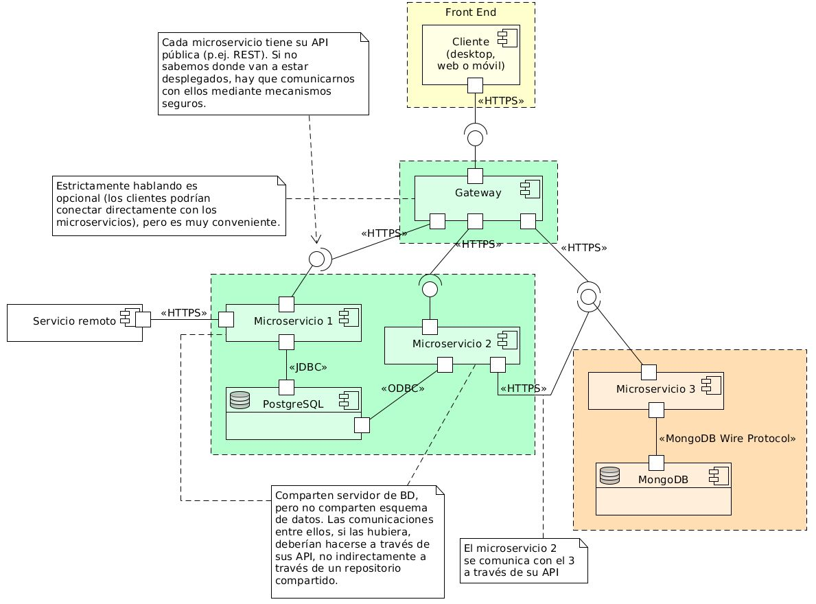

Slide 36
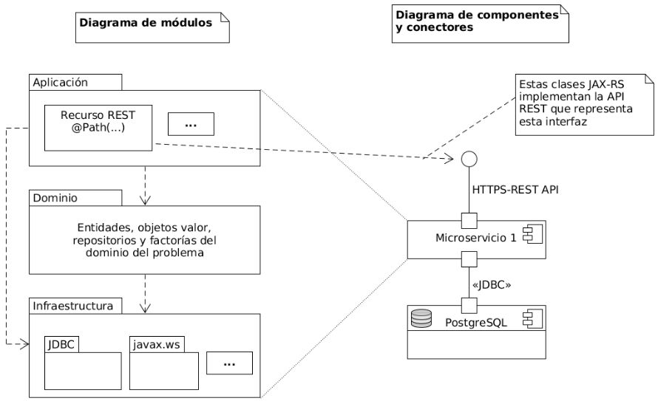
Microservicios – Arquitectura por capas
El código de cada microservicio puede estar organizado como su equipo de desarrollo prefiera, por ejemplo siguiendo un estilo por capas

Slide 37
Microservicios – Arquitectura hexagonal
Pero encaja muy bien usar una arquitectura hexagonal
© 2013, Vaughn Vernon, Pearson Education, Inc.

Slide 38
Microservicios – Registro y descubrimiento
Normalmente, no siempre, tendremos un registro de servicios
  Cada tipo de microservicio puede tener varias instancias, desplegadas en sitios distintos, y para cada API que ofrezca necesitamos su localización (host y puerto) para usarla
  El número de instancias y su localización pueden cambiar dinámicamente
    Balanceo de carga, despliegues independientes de cada microservicio, IP asignadas dinámicamente etc.
El registro de servicios permite localizar instancias de los mismos
  Los servicios se pueden registrar/borrar automáticamente allí cuando son lanzados/parados (Self Registration), o lo puede hacer otro componente (Third Party Registration)
    Con el autoregistro tenemos el problema de que un servicio que se ha caído no puede borrarse del registro, además de que cada servicio tiene que tener código para gestionar su propio autoregistro
    Si hay un tercero que registra y borra los servicios, este es un punto crítico de la infraestructura (y tiene que estar en configuración de alta disponibilidad)

Slide 39
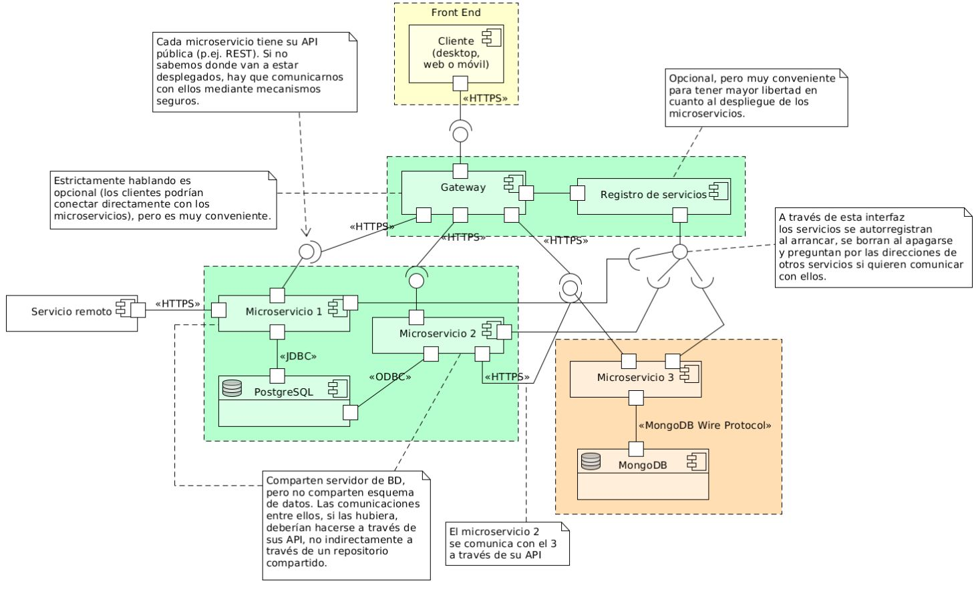

Slide 40
Microservicios – Implementación y despliegue
Aunque no sea necesario, usar un framework para microservicios puede facilitar la implementación de algunas o todas las piezas (gateway, registro y descubrimiento, configuración externalizada, monitorización, logging…)
  Spring Boot/Spring Cloud, Vert.x, Go Micro etc.
  Los proveedores de cloud ofrecen todas las piezas que necesitas y dentro de un mismo proveedor están bien integradas
Los microservicios se suelen empaquetar cada uno en un contenedor (Docker) para su despliegue
  También pueden desplegarse en máquinas reales o virtuales, pero eso cada día es menos habitual
  Empaquetados en contenedores, podemos desplegarlos usando frameworks como Kubernetes o a través de las soluciones cloud como Amazon Elastic Container Service o Google Container Registry

Slide 41
Microservicios – Ventajas
Puedes actualizar un microservicio sin tener que volver a desplegar toda la aplicación
Desarrollo independiente
  Es más fácil que un equipo pequeño focalizado en un microservicio pueda implementar y liberar mejoras con una buena cadencia
  Cada equipo puede elegir la tecnología que prefiera para su microservicio
Aislamiento de fallos
  Si se cae un microservicio, el resto de la aplicación puede seguir funcionando
Escalado granular
  Los microservicios se pueden poner en configuraciones de escalado diferentes según su uso, y esto lo controlamos con un grano más fino que lo que podríamos hacer p.ej. con el middle tier en una arquitectura N-tier

Slide 42
Microservicios – Inconvenientes/Desafíos
Aunque cada microservicio sea simple, la aplicación en su conjunto será más compleja que si hubiera sido desarrollada como monolito
  Por ejemplo, dado que cada servicio puede evolucionar por separado hay que tener cuidado con las dependencias entre ellos
Es complicado probar y cambiar algunas cosas
  Las dependencias entre servicios son complicadas cuando los servicios evolucionan por separado
  Tampoco es fácil hacer refactorizaciones cuando estas requieren cambiar más de un servicio
    Tenemos que sentar a dos o más equipos de desarrollo, que posiblemente usan tecnologías distintas, y ponerlos de acuerdo
Si tenemos demasiadas tecnologías distintas en la misma aplicación vamos a tener que solucionar algunos problemas varias veces (una vez por cada tecnología que usemos)
  Es buena idea tener algunos estándares y guías que todo el mundo tenga que seguir, y algunas tecnologías preferidas u obligatorias, especialmente en lo que respecta a temas transversales como logs o seguridad

Slide 43
Microservicios – Inconvenientes/Desafíos
Vamos a tener más tráfico de red que con una aplicación menos distribuida
La integridad de los datos es más compleja de mantener
  Las transacciones distribuidas son más complicadas y poco eficientes
  Normalmente tendremos que aceptar menos garantías en los cambios en los datos que involucren a varios microservicios
Generalmente no se recomienda usar microservicios en una organización que no haya internalizado prácticas de devops
  En los microservicios el desarrollo y el despliegue van muy entrelazados

Slide 44
Microservicios – ¿Cuándo usarlos?
Teniendo en cuenta sus ventajas y sus inconvenientes, podemos considerarlos para
  Aplicaciones grandes en las que hay que sacar actualizaciones con una frecuencia alta
  Aplicaciones complejas que necesitan ser muy escalables (en horizontal)
  Aplicaciones con dominios de problema ricos, o con muchos subdominios de problema distintos
  Organizaciones que ya se organizan en equipos de desarrollo pequeños, y que manejan adecuadamente buenas prácticas de devops incluyendo integración/despliegue continuos

Slide 45
Microservicios y DDD
Varias herramientas y conceptos del DDD son muy útiles para el correcto diseño de un sistema basado en microservicios
  Cada microservicio se debería diseñar para ofrecer la funcionalidad relacionada con el modelo de un único contexto delimitado
  La arquitectura hexagonal es un buen punto de partida para la arquitectura de cada microservicio
  Muchas de las comunicaciones entre microservicios en general las preferiremos basadas en mensajes
    En un caso claro de arquitectura dirigida por eventos
      Eventos encapsulados en mensajes que llegarán a, y saldrán a través de, alguno de los puertos de cada microservicio si este sigue la arquitectura hexagonal

Slide 46
Microservicios y DDD
Cada microservicio debería corresponder con un contexto delimitado, no hay que tener un microservicio para cada entidad o agregado
  Eso nos complicaría el mantenimiento de los modelos de dominio al dificultar hacer cambios en los mismos cuando involucran a distintas entidades
  Además acabaríamos pagando esta hiperfragmentación en prestaciones (más tráfico de red) y en complejidad de despliegue y operaciones
    Porque tendremos muchas historias de usuario que involucren a varias entidades y agregados
Los microservicios son una buena forma de separar los aspectos del sistema que requieren un modelo de dominio rico de los que no
  P.ej. podemos tener microservicios que hagan tareas simples (p.ej. solo lectura de datos, generación de reports etc.) implementados con una sencilla capa de acceso datos en lugar de con una capa de dominio tipo DDD
    Incluso eligiendo para ellos un framework de persistencia más sencillo y eficiente

Slide 47
Bibliografía
Eric Evans. Domain-Driven Design: Tackling Complexity in the Heart of Software
  Capítulo 14
Vaughn Vernon. Implementing Domain-Driven Design
  Capítulos 4 y 8
Sam Newan. Building Microservices. Designing Fine-Grained Systems

